Slide 1
网络爬虫

Slide 2
目录
1，爬虫介绍
2，WebMagic
3，其他技巧
4，注意事项

Slide 3
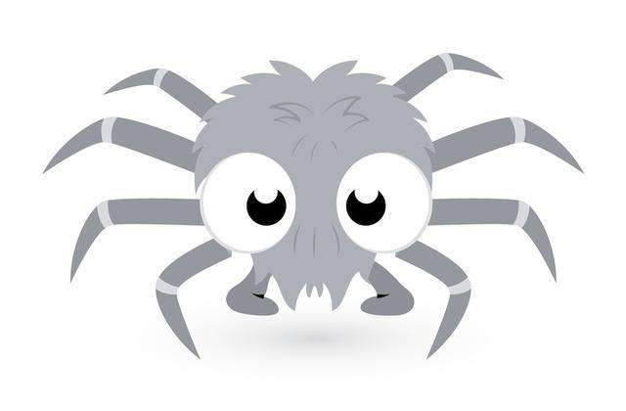
1.爬虫介绍
网络爬虫（又称为网页蜘蛛，网络机器人，在FOAF社区中间，更经常的称为网页追逐者），是一种按照一定的规则，自动地抓取万维网信息的程序或者脚本。
爬虫的具体步骤：
1、数据采集，经过一定的逻辑和策略，循环抓取网页上的数据，工作过程就像Ctrl+a -> Ctrl+c -> Ctrl+v；
2、解析，分析采集到的数据集，使用一定的规则或语法，提取相关的信息；
3、存储，将提取出的信息以我们想要的方式存储到数据库中，方便后续使用。

Slide 4

2.WebMagic
WebMagic是一个简单灵活的Java爬虫框架，项目代码分为核心和扩展两部分。核心部分(webmagic-core)是一个精简的、模块化的爬虫实现，而扩展部分则包括一些便利的、实用性的功能。（http://webmagic.io/）
优点：
1、简单的API，可快速上手
2、模块化的结构，可轻松扩展
3、提供多线程和分布式支持
4、提供多种html解析方式（Jsoup和Xsoup）
5、支持注解方式编写爬虫

Slide 5
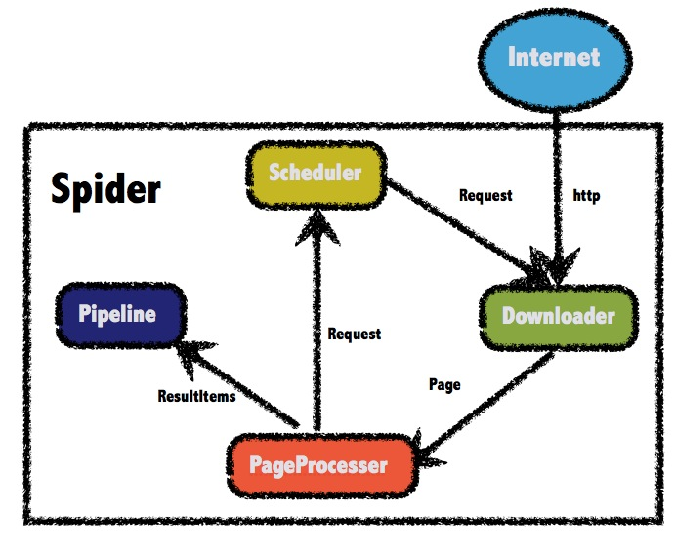
WebMagic的结构分为Downloader、PageProcessor、Scheduler、Pipeline四大组件，并由Spider将它们彼此组织起来。这四大组件对应爬虫生命周期中的下载、处理、管理和持久化等功能。
数据流转对象
Request: 对URL地址的封装，一个URL对应一个Request，可以设置Headers、Cookie、额外信息等；
Page：是Downloader对Request的访问结果。提供抽取结果的保存、添加Request等
ResultItems：相当于一个Map，它保存PageProcessor处理的结果，供Pipeline使用。

Slide 6
WebMagic的四个组件
1.Downloader
访问URL，下载页面。WebMagic默认使用了Apache HttpClient作为下载工具。
2.PageProcessor
负责解析页面并抽取信息，以及发现新的链接。提供多种解析HTML的工具，Jsoup和基于Jsoup开发的Xpath工具Xsoup。
3.Scheduler
负责管理待抓取的URL与URL去重。WebMagic默认提供了JDK的内存队列来管理URL，并用HashSet进行去重。也支持使用RedisScheduler编写分布式爬虫。
4.Pipeline
Pipeline负责抽取结果的处理，包括计算、持久化到文件、数据库等。WebMagic默认提供了“输出到控制台”和“保存到文件”两种结果处理方案。
一般情况下，在编写爬虫的过程中，只需要使用者定制PageProcessor和Pipeline即可。

Slide 7
项目中使用WebMagic框架的方式有以下两种：
1、基于Maven进行构建，添加以下依赖
<dependency>
<groupId>us.codecraft</groupId>
<artifactId>webmagic-core</artifactId>
<version>0.7.3</version>
</dependency>
<dependency>
<groupId>us.codecraft</groupId>
<artifactId>webmagic-extension</artifactId>
<version>0.7.3</version>
</dependency>
2、手动下载Jar包，导入项目

Slide 8
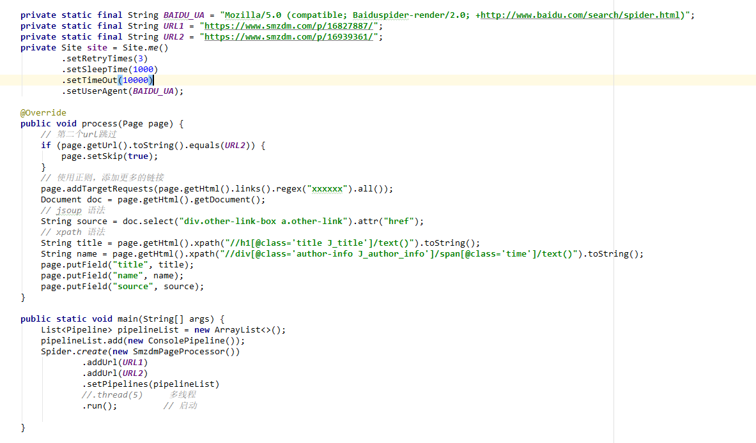

Slide 9
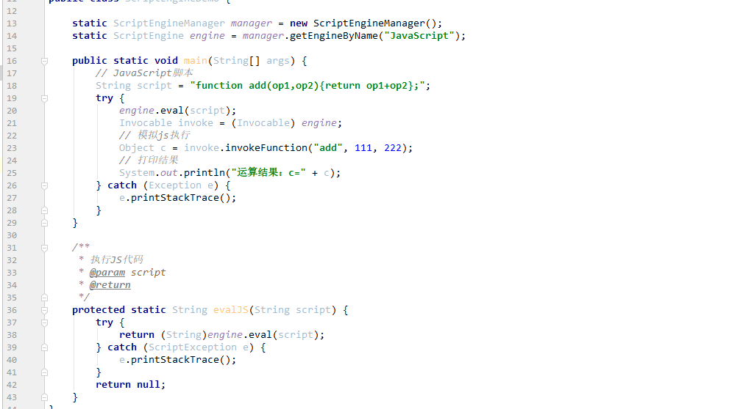
3.其他技巧
  除了WebMagic框架，还有以下的一些技巧也可以在爬虫中使用，做一些框架处理不了的工作。
1、ScriptEngine，jdk中的脚本引擎，可以执行js脚本。
2、WebDriver + selenium（自动化测试工具），操作浏览器运行。（https://docs.seleniumhq.org/download/）
第一种方式可以直接在Java中使用，使用jdk自带的类即可；第二种方式需要下载相应的jar包。

Slide 10

4.注意事项
1、做好防反爬的准备，防止IP被封。
2、考虑服务器的负载，控制好爬取频率。
3、做好URL 的管理和调度，避免重复爬取。

Slide 11


